Slide 1
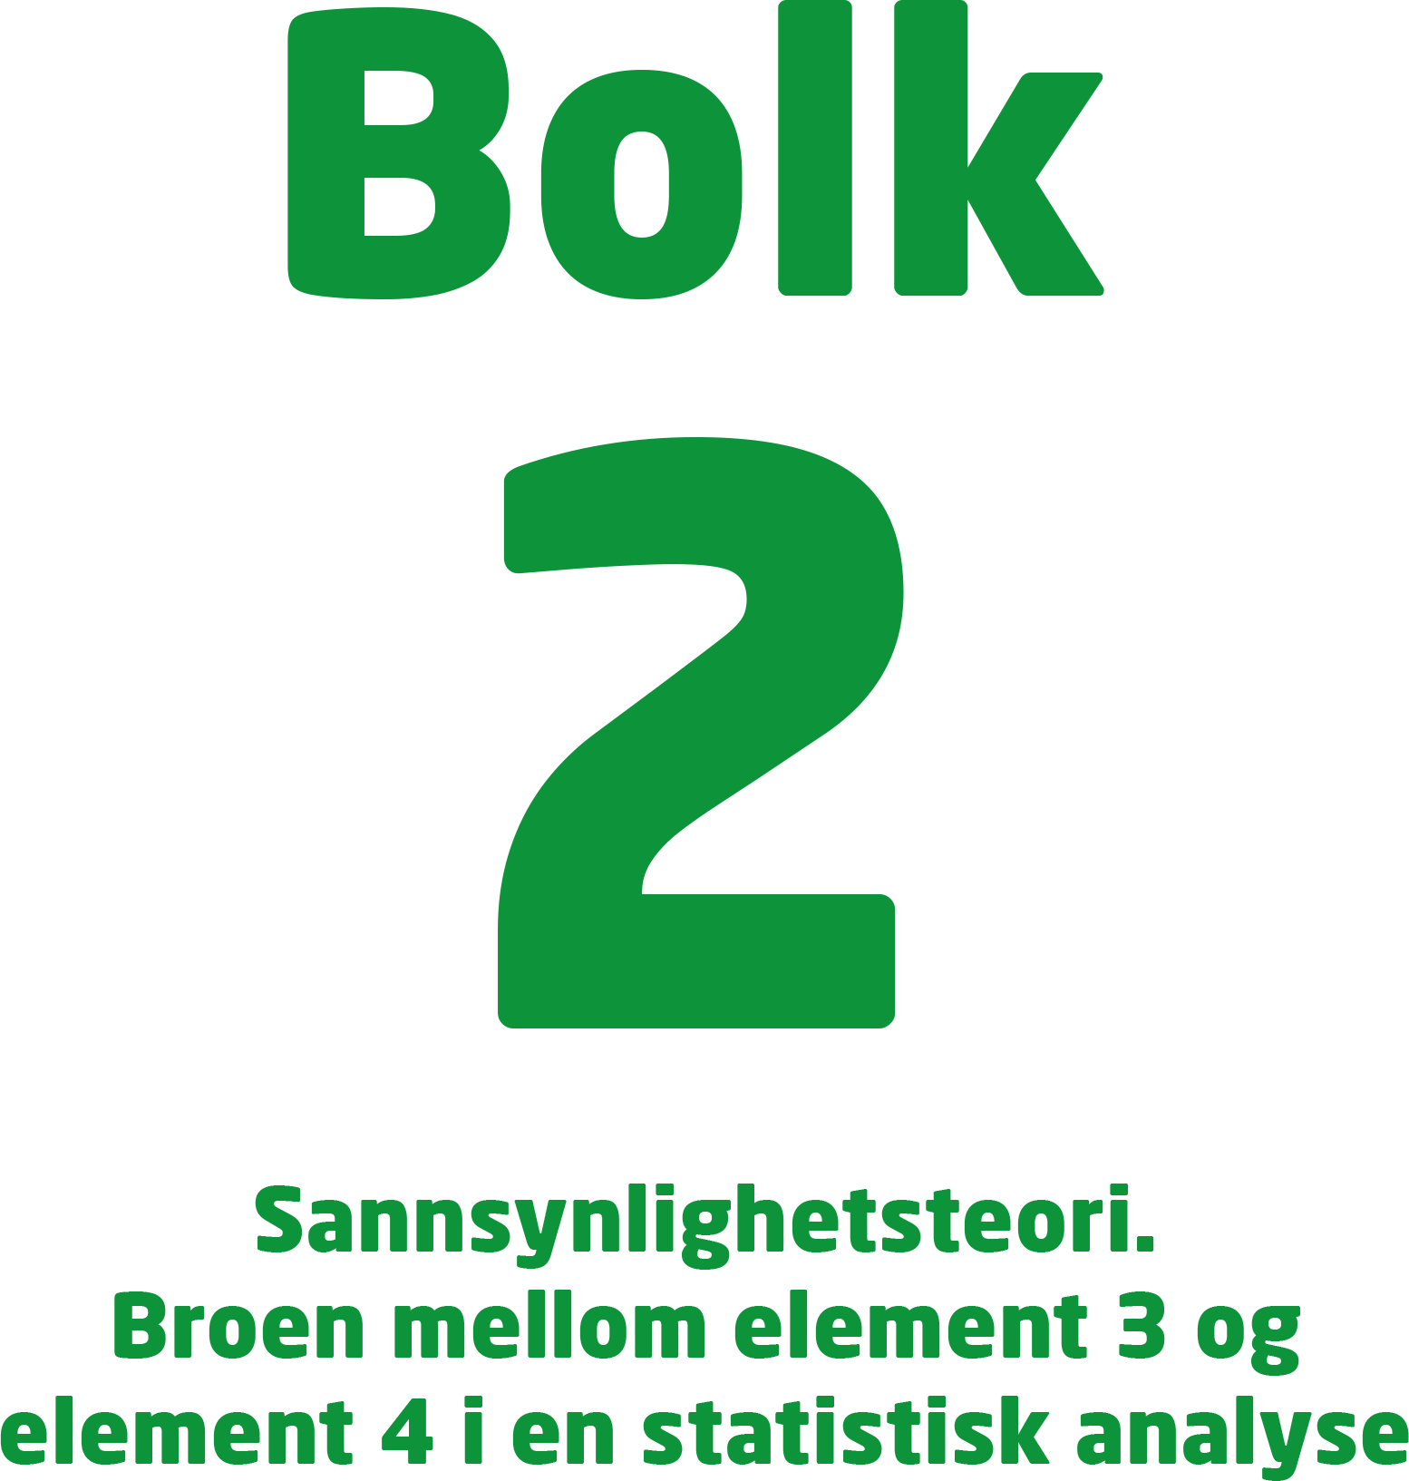

Slide 2
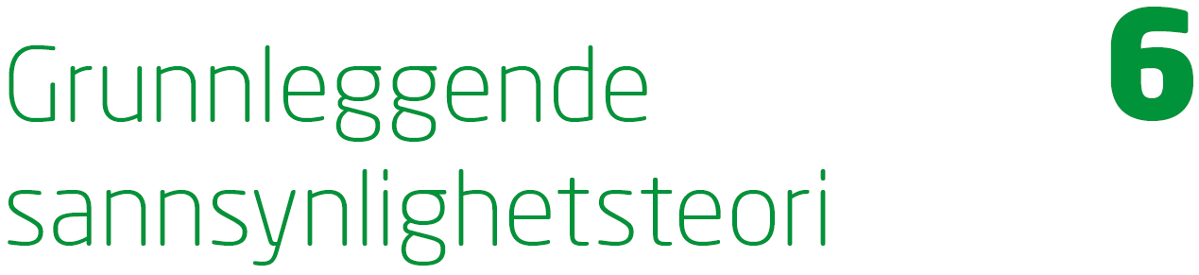

Slide 3
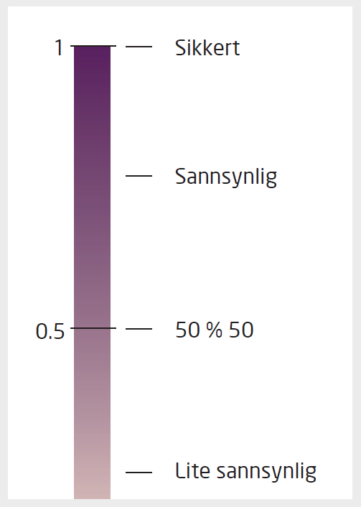
Figur 6.1 Sannsynlighet beregnes på en skala fra 0 til 1

Slide 4
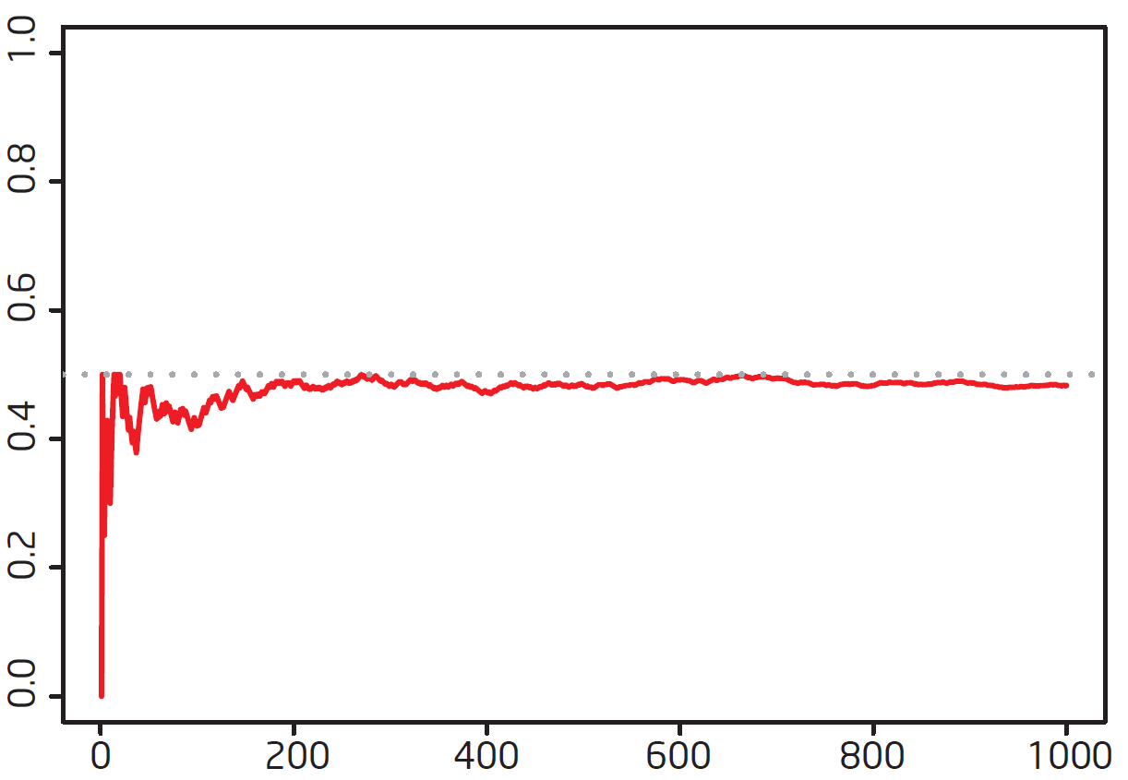
Figur 6.2 Andelen kron i en serie på 1000 myntkast

Slide 5
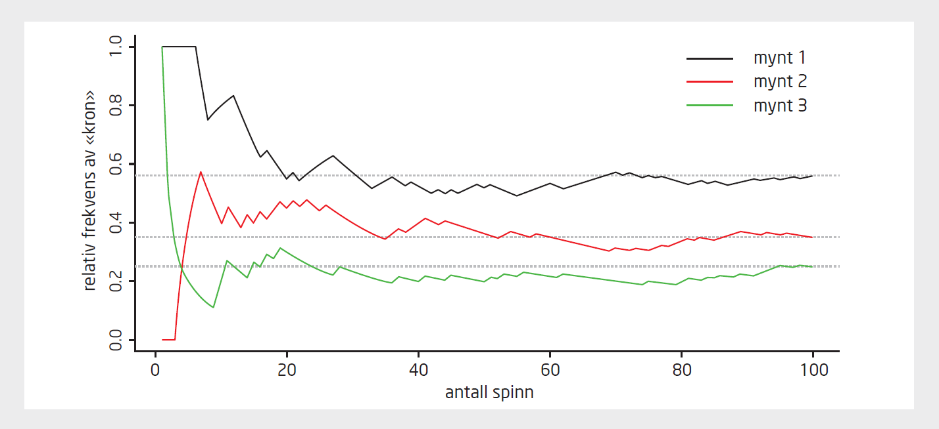
Figur 6.3 Relativ frekvens av kron for tre forskjellige mynter som spinnes på en glatt overflate

Slide 6
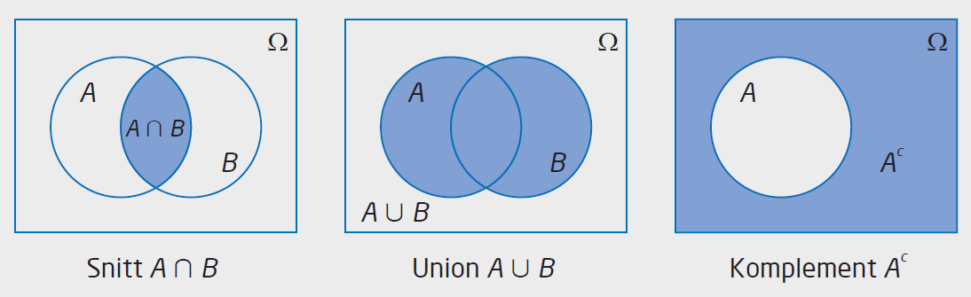
Figur 6.4 Snitt, union og komplement illustrert med diagram

Slide 7
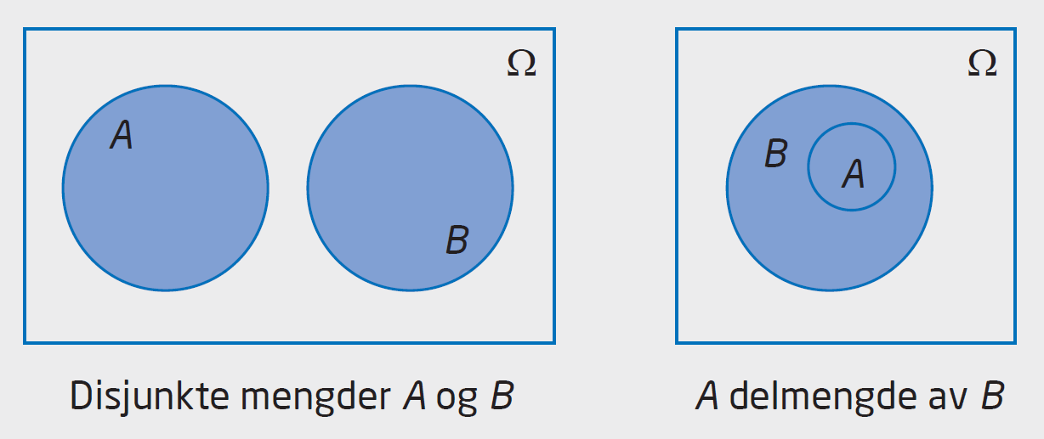
Figur 6.5 Disjunkte mengder og delmengder

Slide 8
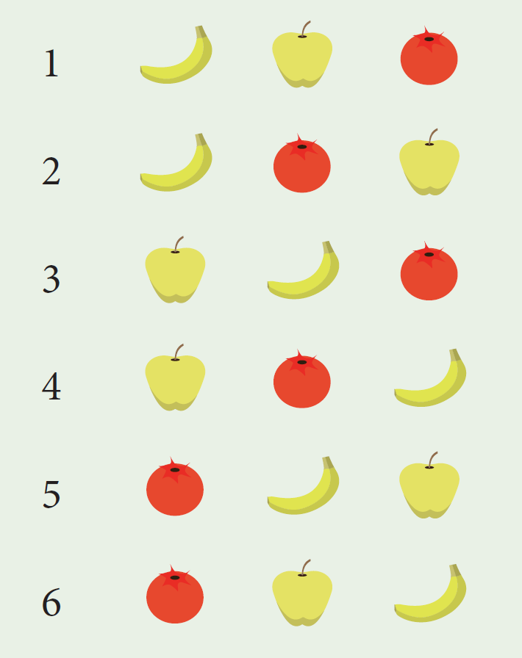
Figur side 111 (Eksempel 6.20)

Slide 9
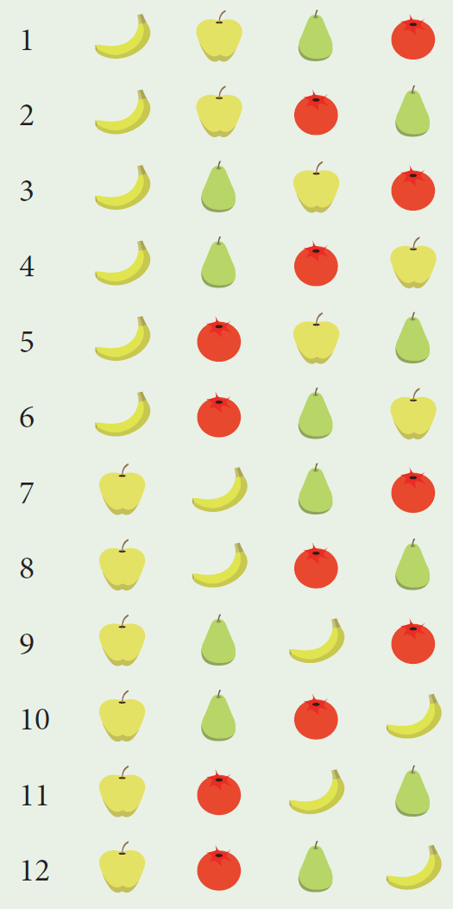
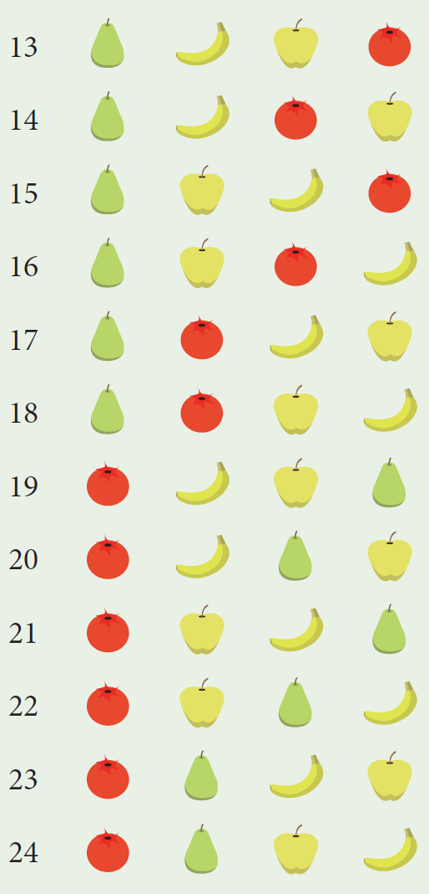
Figur side 112 (Eksempel 6.21)

Slide 10

Figur 6.6 HP 10bII+ med valg for antall permutasjoner, n!,
og antall uordnete utvalg, .

Slide 11
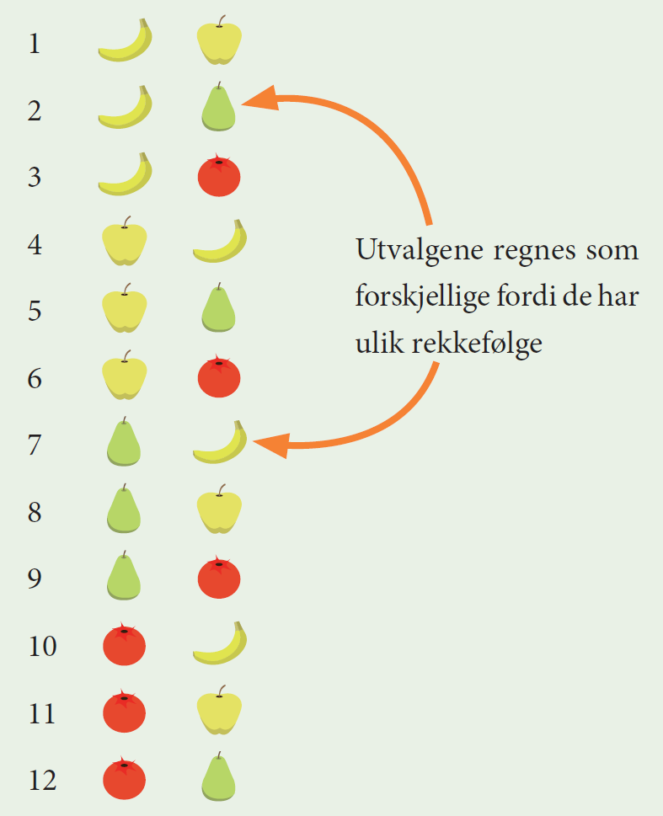
Figur side 115 (Eksempel 6.26 I.)

Slide 12
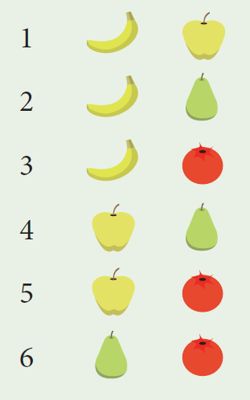
Figur side 115 (Eksempel 6.26 II.)

Slide 13



Slide 14
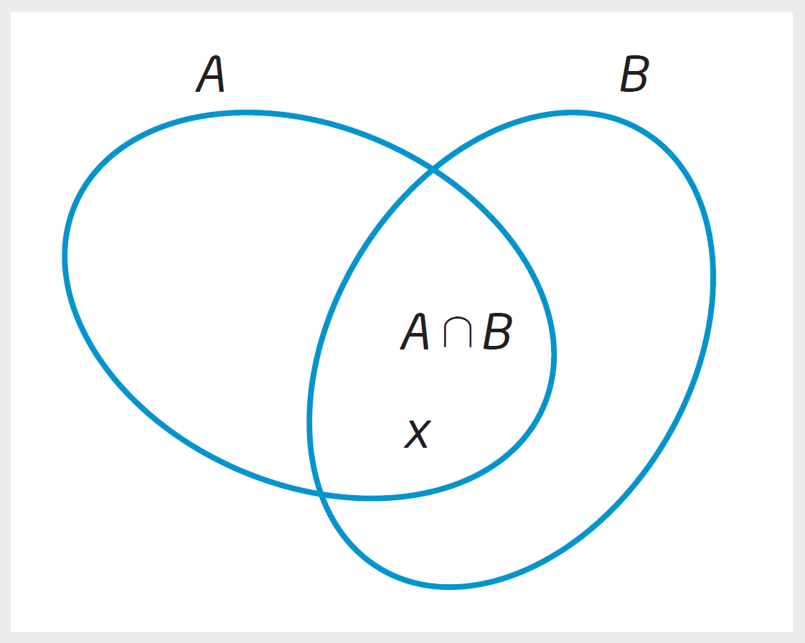
Figur 7.1 Hendelsene A og B, med et utfall som er med i begge hendelser

Slide 15
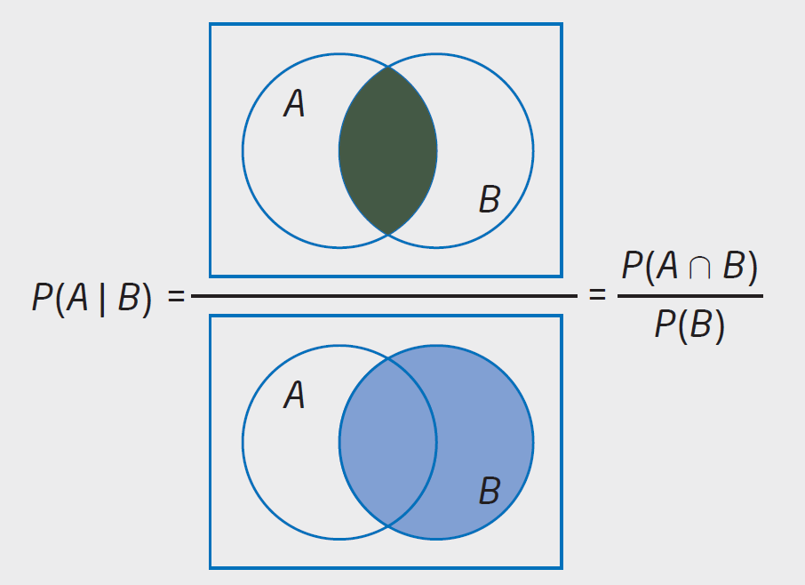
Figur 7.2 Venn-diagram av betinget sannsynlighet

Slide 16
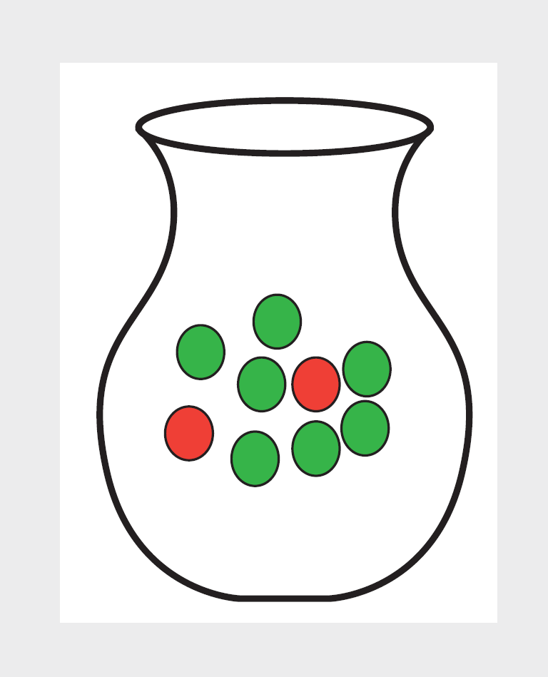
Figur side 132

Slide 17
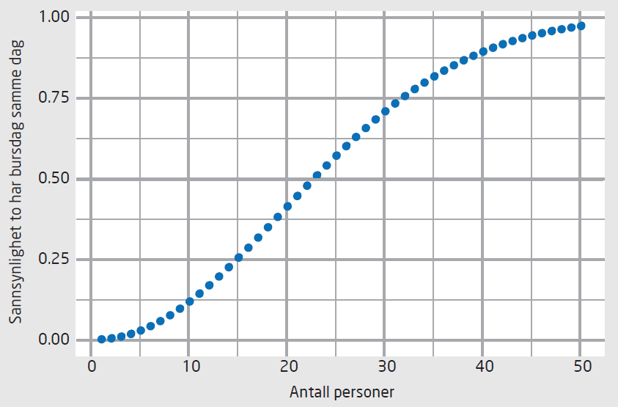
Figur 7.3 Diagram over sannsynligheten 1 — P(B ). Dette er sannsynligheten for at minst to personer har sammenfallende bursdager i en samling med k personer.
^{k}

Slide 18
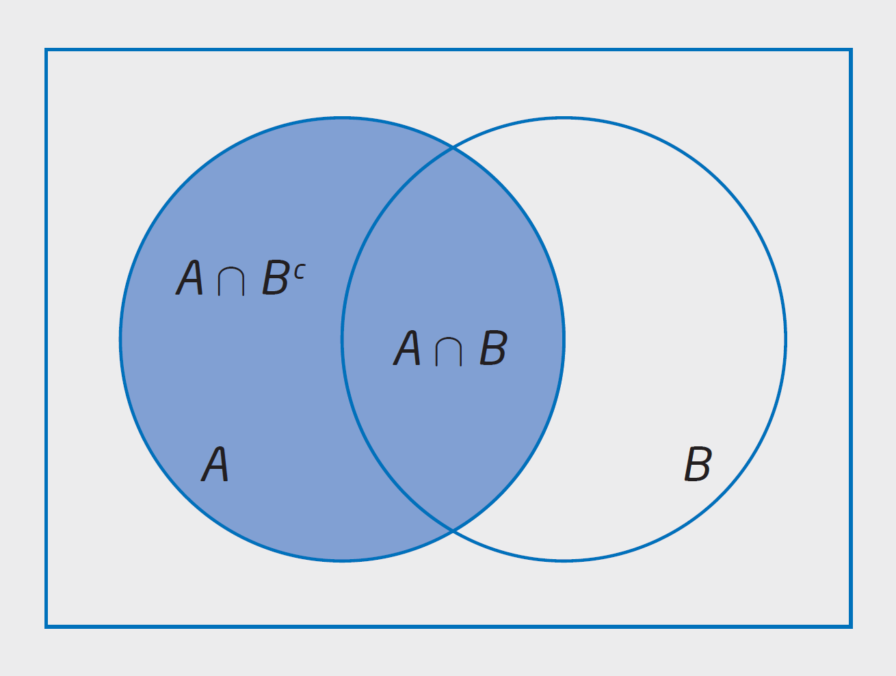
Figur 7.4 Venn-diagram for A = (A $∩$ B) $∪$ (A $∩$ B^{c})

Slide 19
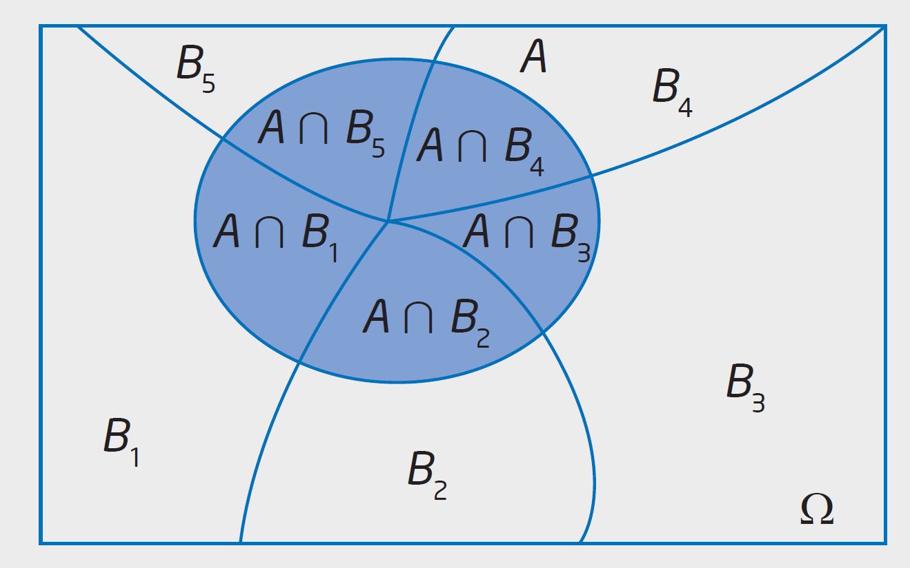
Figur 7.5 Loven om total sannsynlighet illustrert med partisjon i fem deler

Slide 20
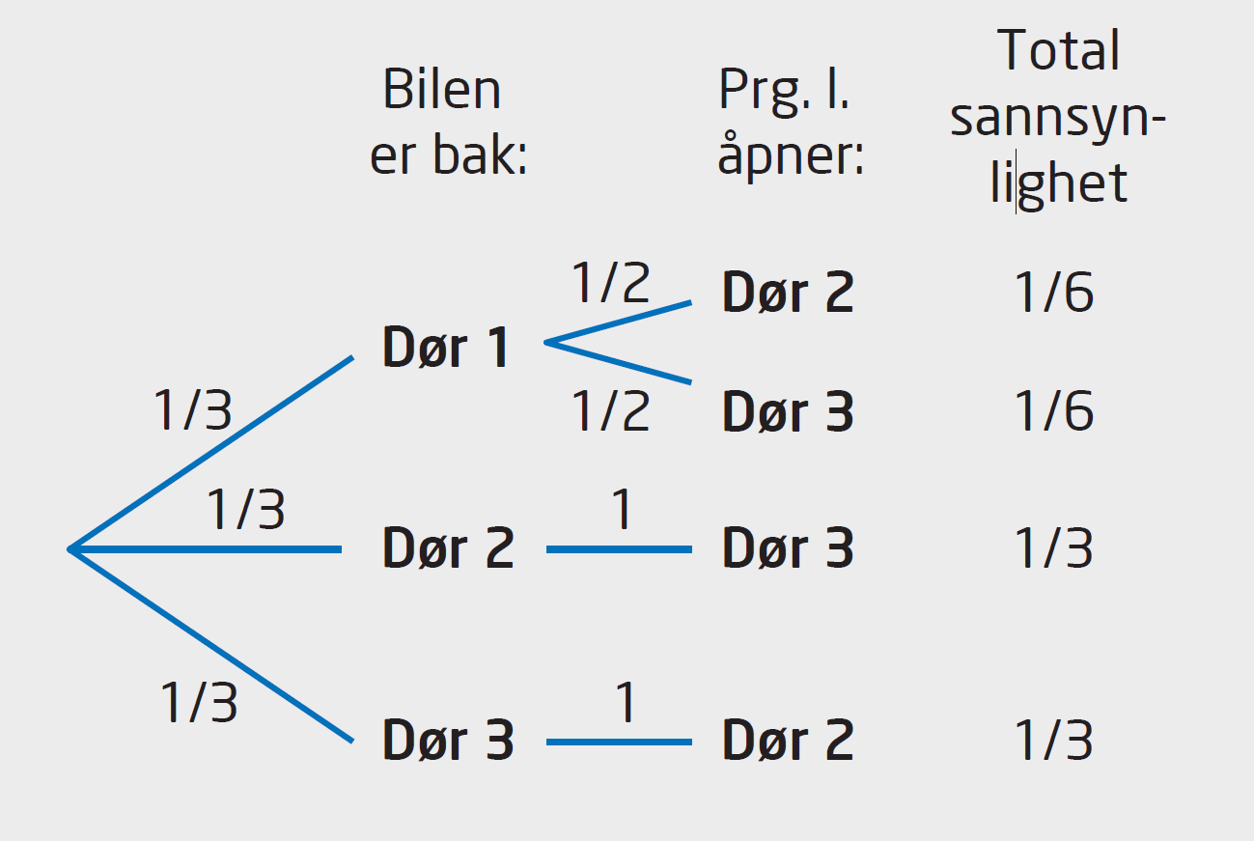
Figur 7.6 Utfall og sannsynligheter hvis spilleren velger dør 1 fra start

Slide 21



Slide 22
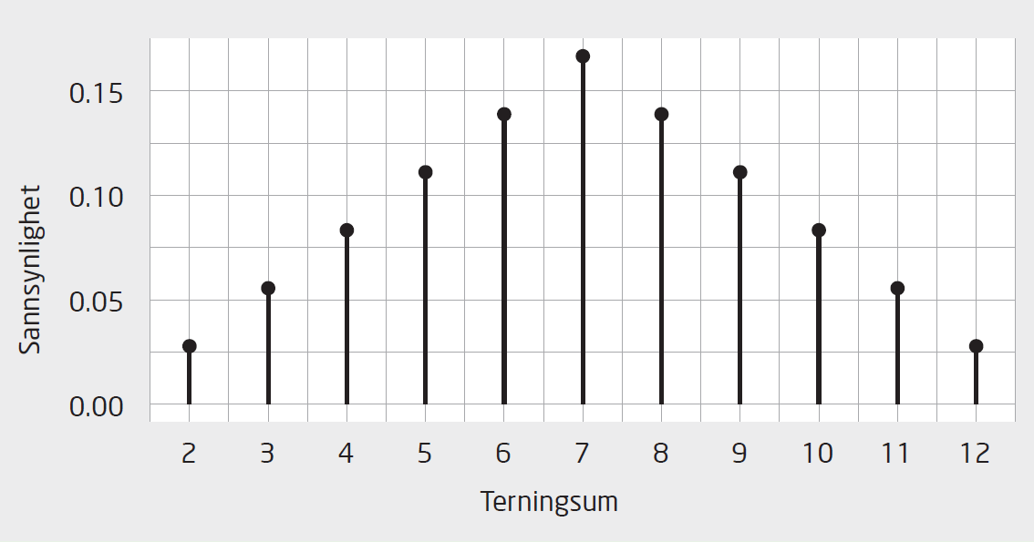
Figur 8.1 Sannsynlighetsfordelingen til summen av to terningkast

Slide 23
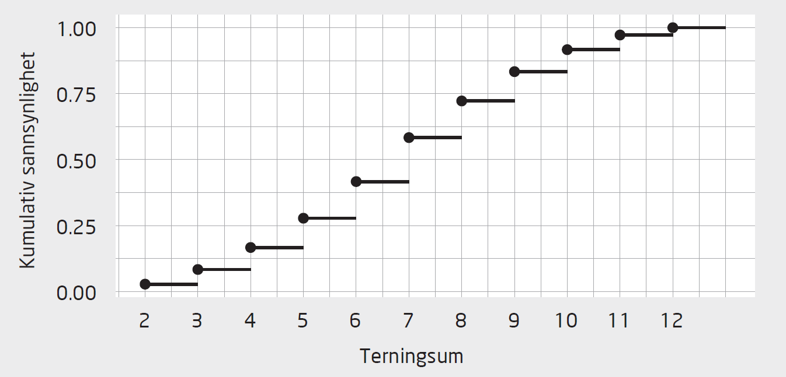
Figur 8.2 Kumulativ fordeling for summen av to terningkast

Slide 24
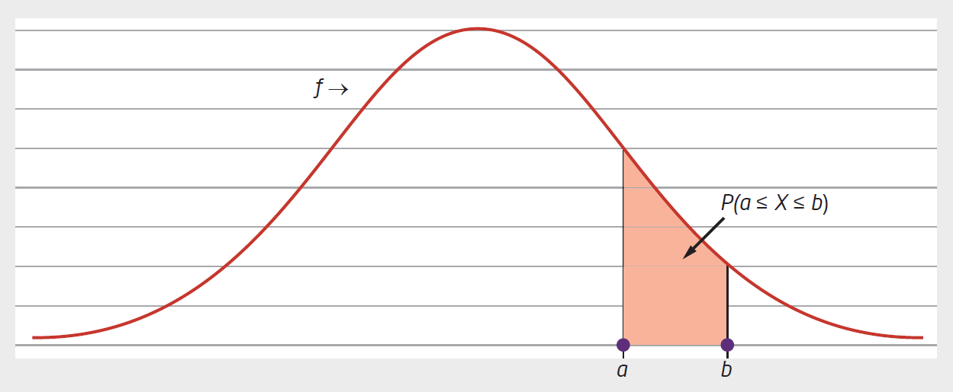
Figur 8.3 Arealet under tetthetskurven f i et intervall fra a til b er lik sannsynligheten for at den tilfeldige variabelen havner i dette intervallet.

Slide 25
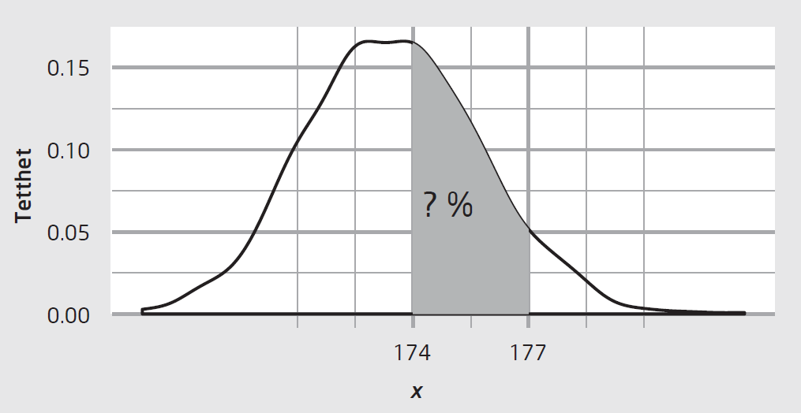
Figur side 167 (Eksempel 8.10 I.)

Slide 26
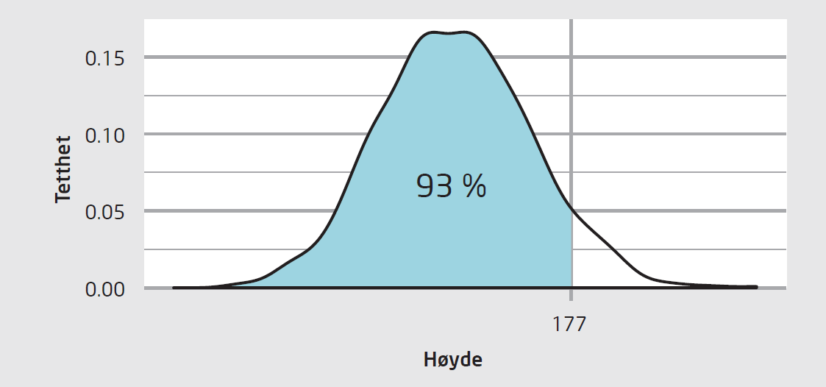
Figur side 167 (Eksempel 8.10 II.)

Slide 27
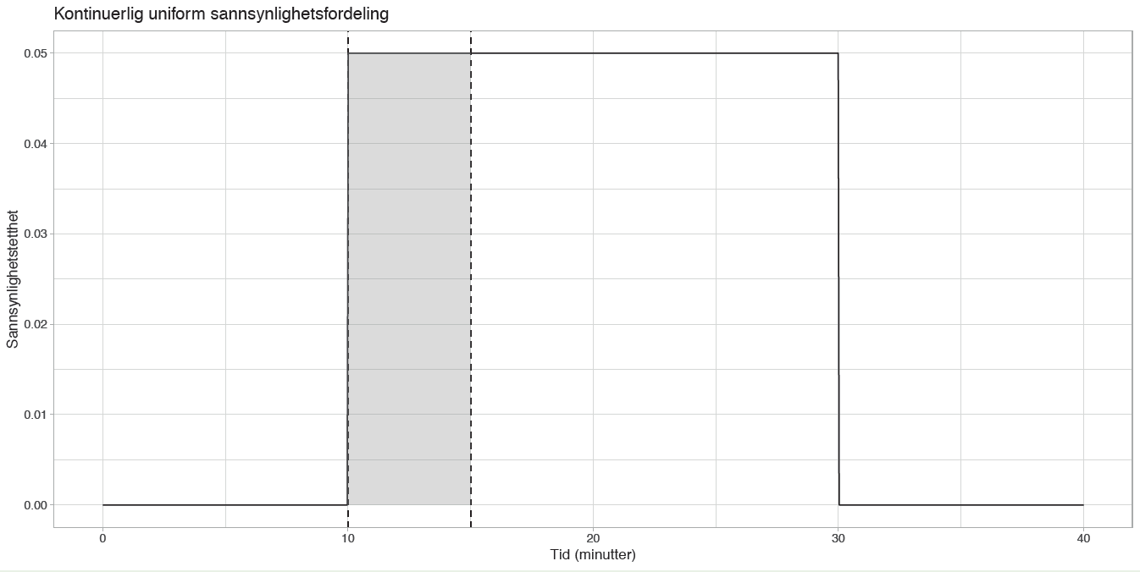
Figur 8.4 Tettheten til en kontinuerlig uniformt fordelt variabel på intervallet [10, 30]. Arealet av det grå området er sannsynligheten P(10 ≤ X ≤ 15)

Slide 28
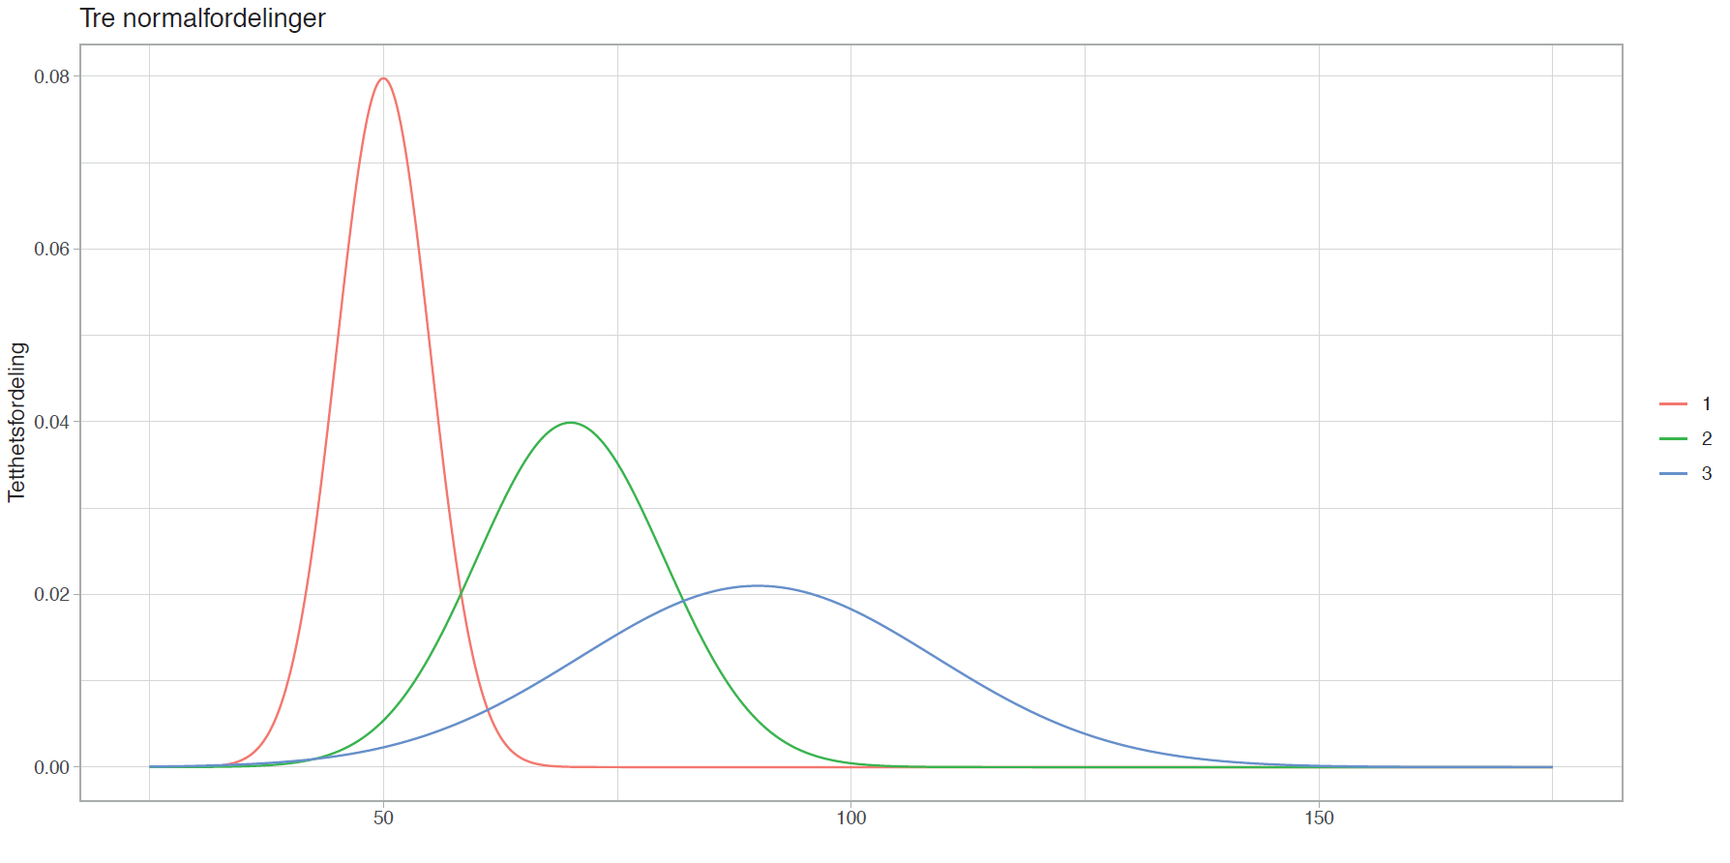
Figur 8.5 Tetthetsfordeling til tre normalfordelinger.
Rød: ($μ$, $σ$) = (50, 5), Grønn: ($μ$, $σ$) = (70, 10) og Blå: ($μ$, $σ$) = (90, 15).

Slide 29
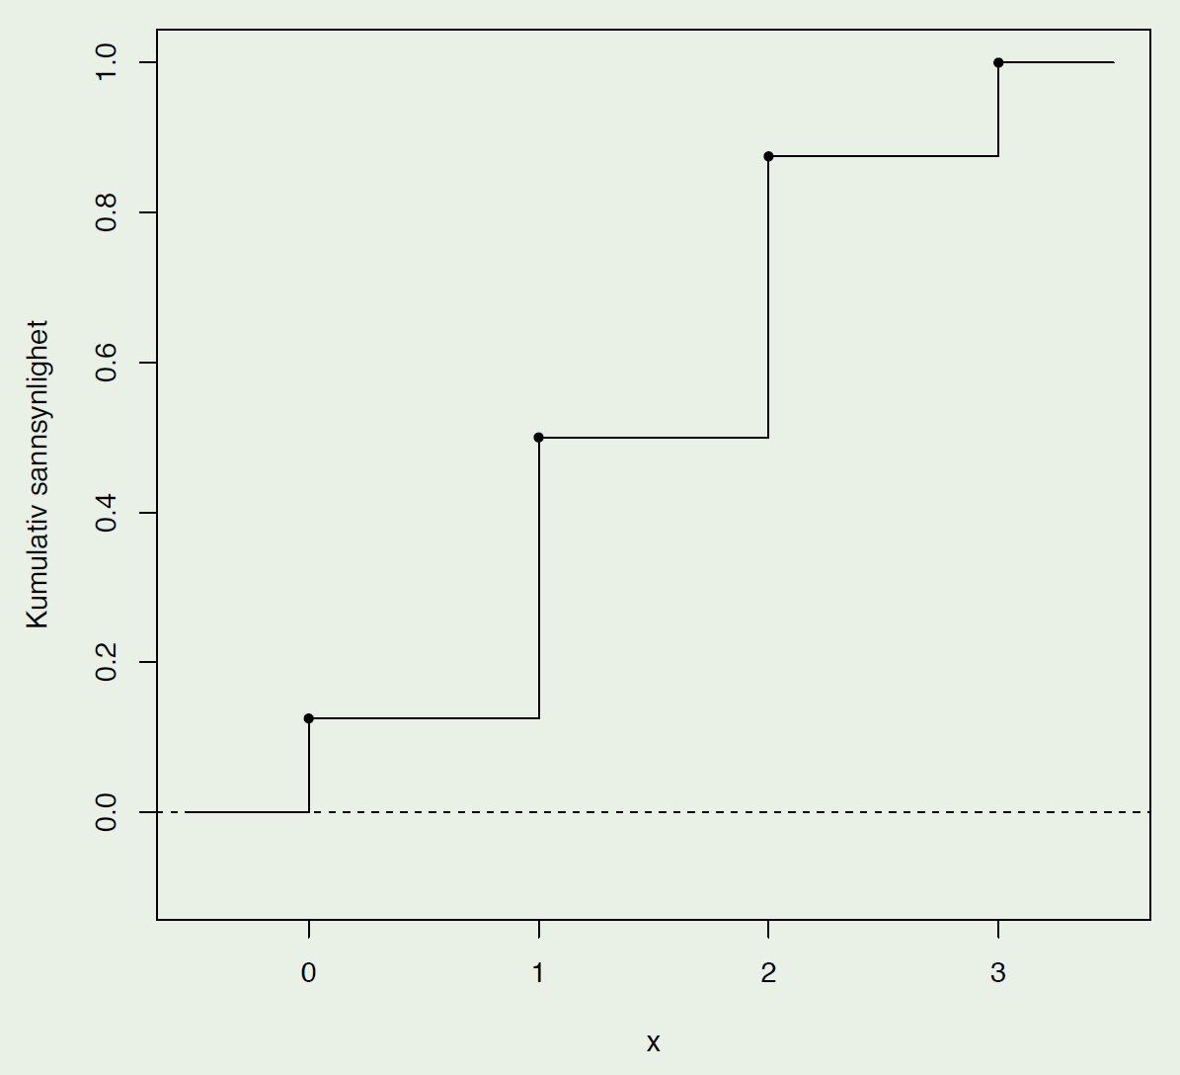
Figur side 172 (Oppgave 8.2)

Slide 30
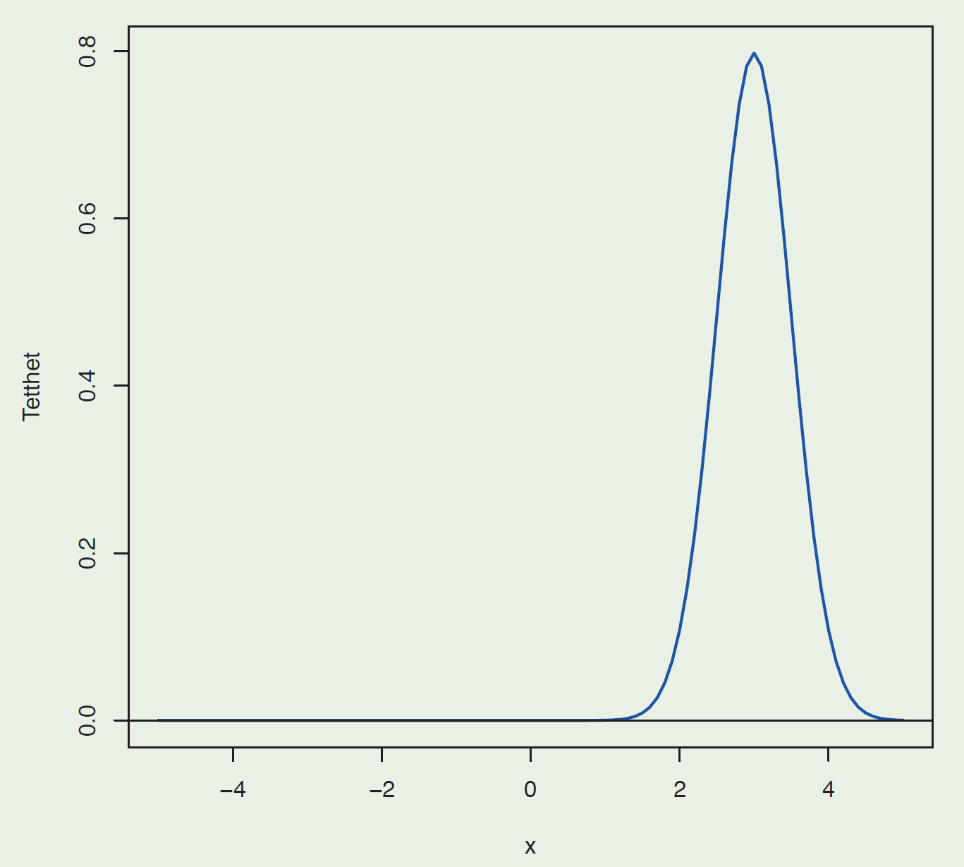
Figur side 173 (Oppgave 8.3 a.)

Slide 31
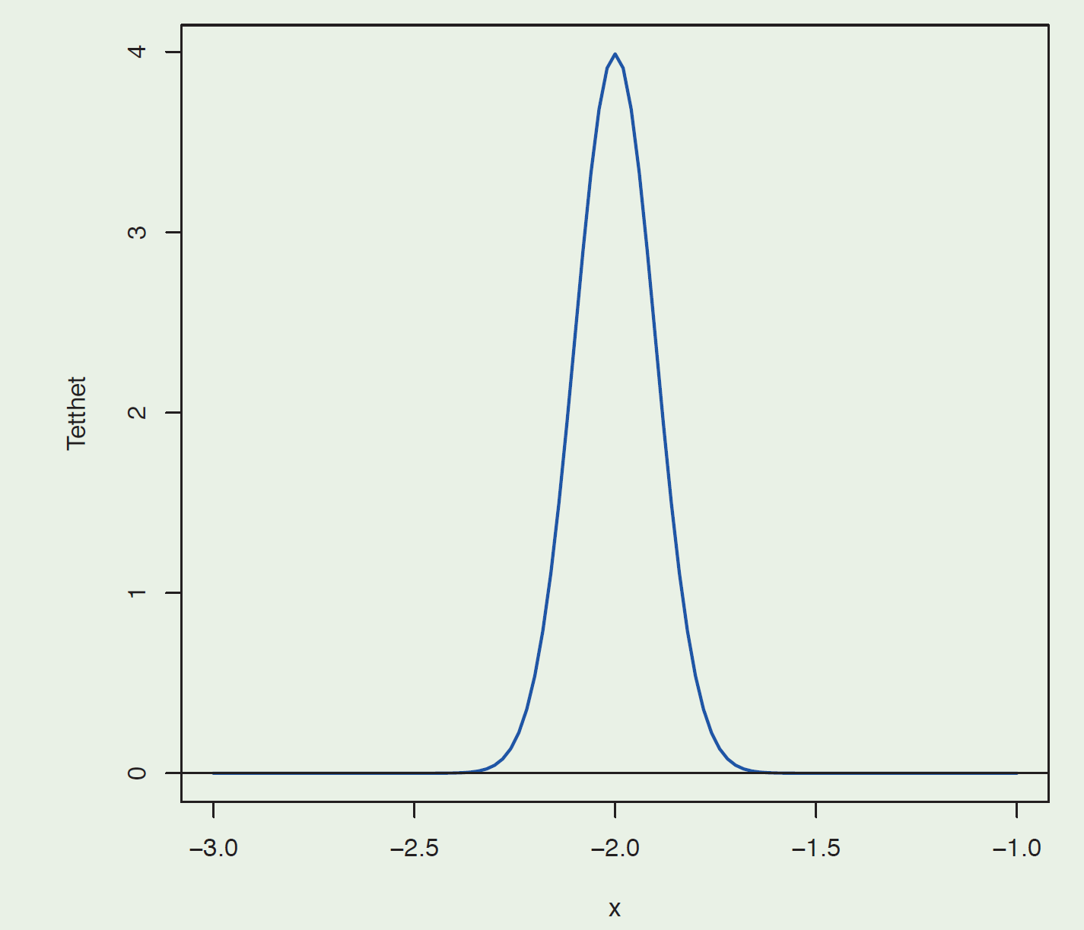
Figur side 173 (Oppgave 8.3 b.)

Slide 32
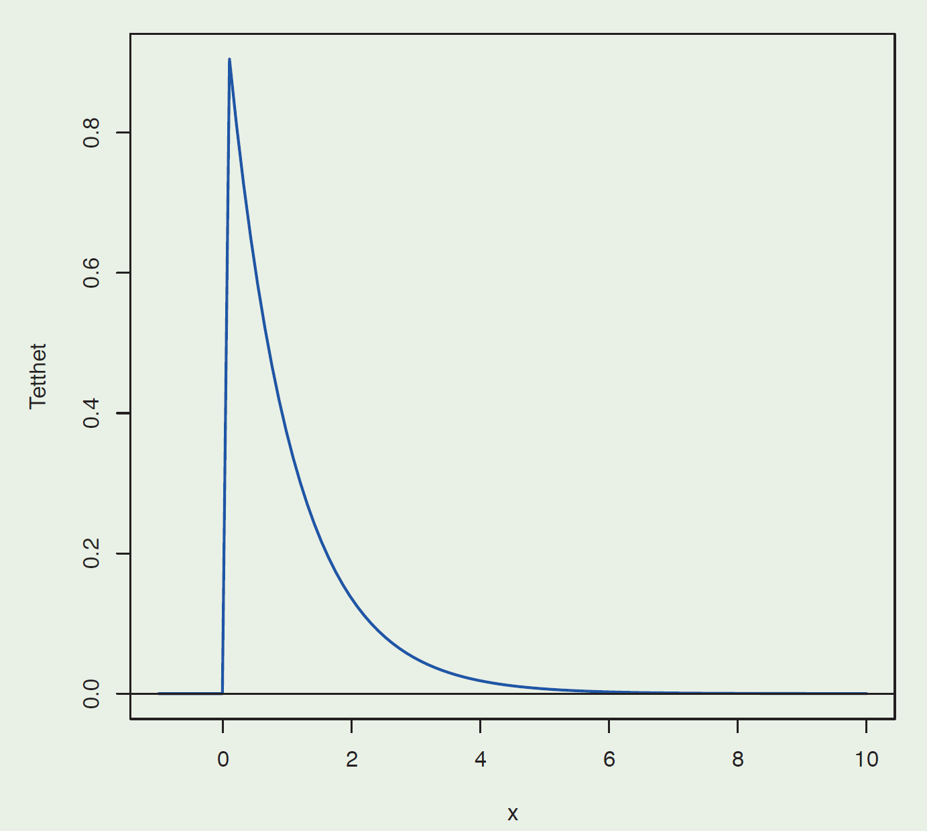
Figur side 173 (Oppgave 8.3 c.)

Slide 33
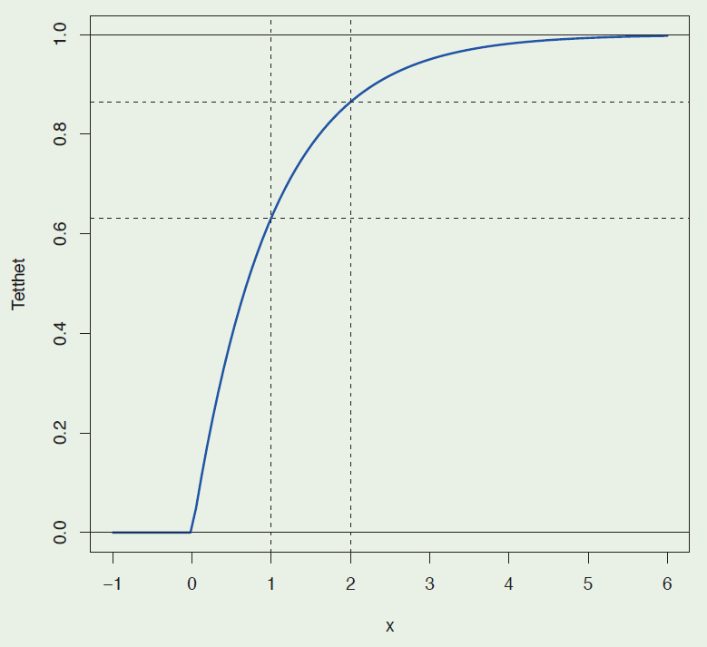
Figur side 174 (Oppgave 8.4)

Slide 34
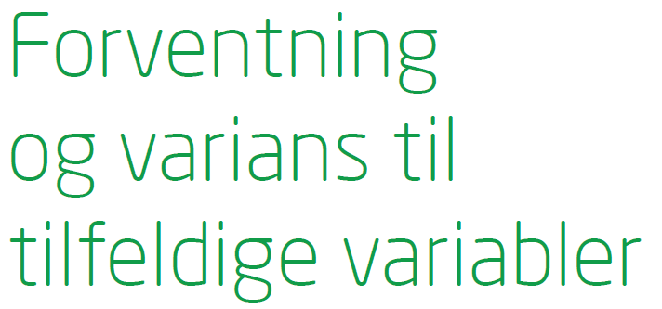


Slide 35
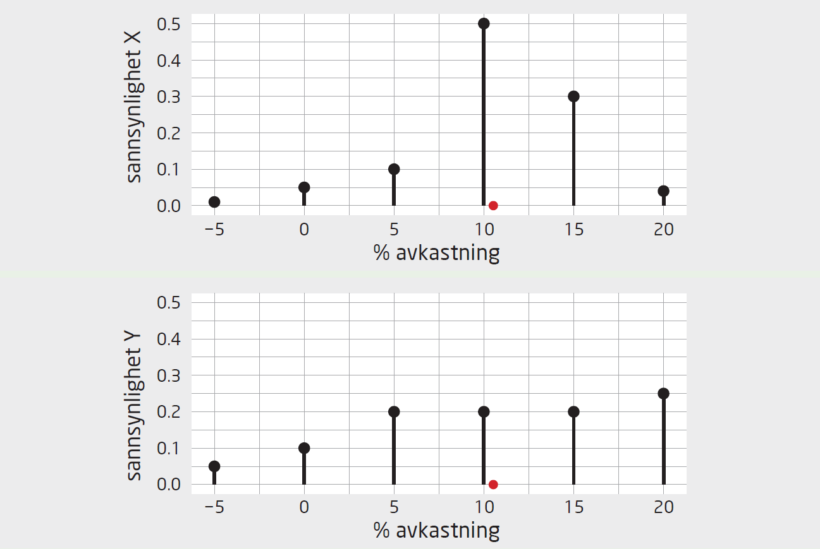
Figur side 190 (Eksempel 9.15 I.)

Slide 36
Figur side 190 (Eksempel 9.15 II.)

Slide 37
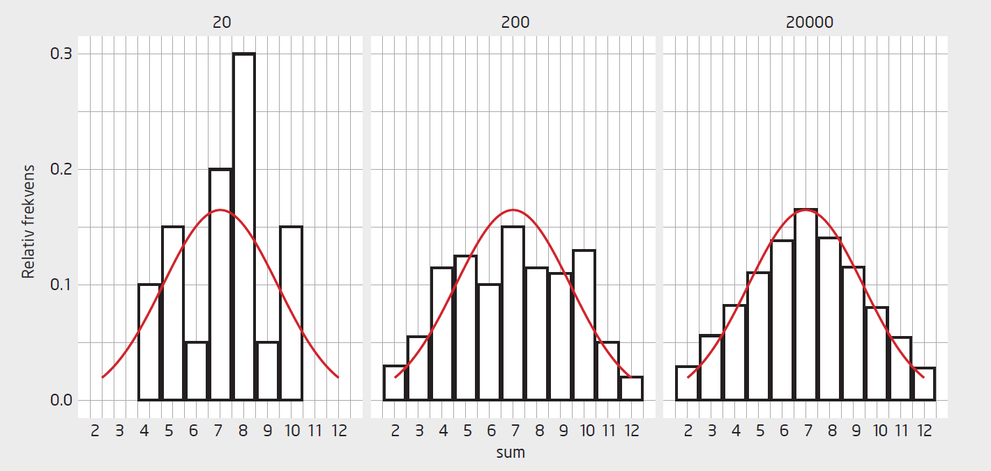
Figur 9.1 Andeler for summen av to terningkast i tre situasjoner: 20, 200 og 20 000 kast. I rødt finner vi tetthetskurven til en normalfordeling med μ = 7 og σ = 2.42.

Slide 38



Slide 39
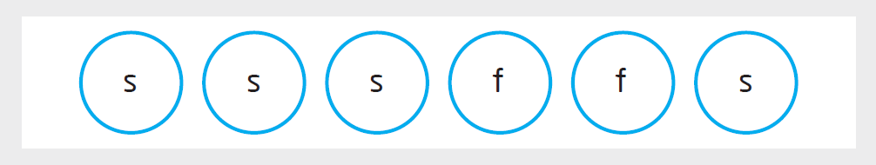
Figur 10.1 Binomisk forsøksrekke med lengden n = 6, og med fire suksesser og to fiaskoer

Slide 40
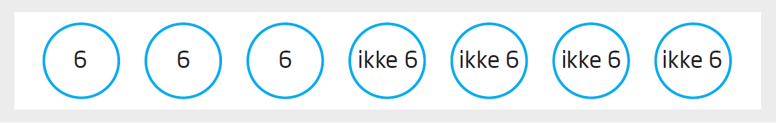
Figur side 207

Slide 41
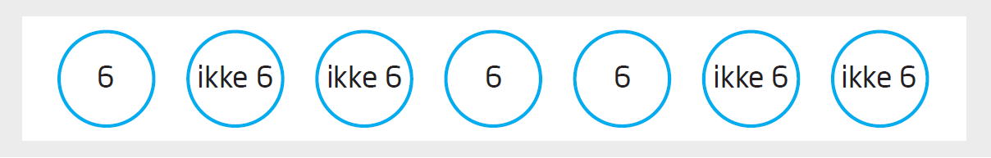
Figur side 208

Slide 42
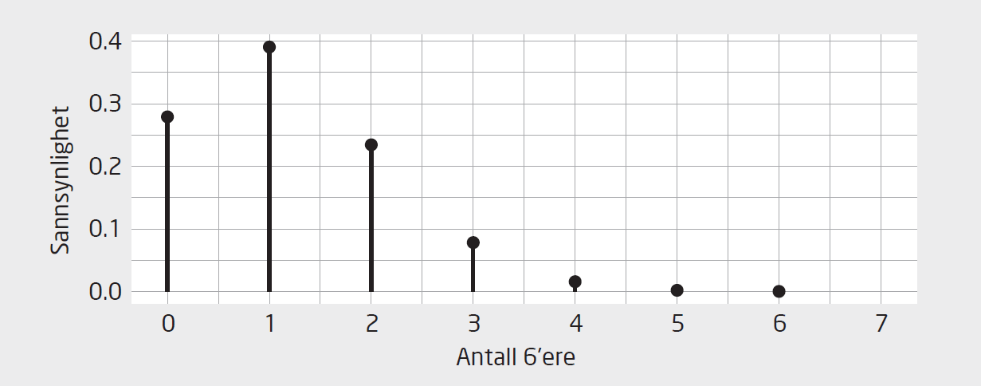
Figur 10.2 Sannsynligheten for et visst antall seksere på syv terningkast

Slide 43
Figur 10.3 En krukke med to røde og syv grønne baller

Slide 44
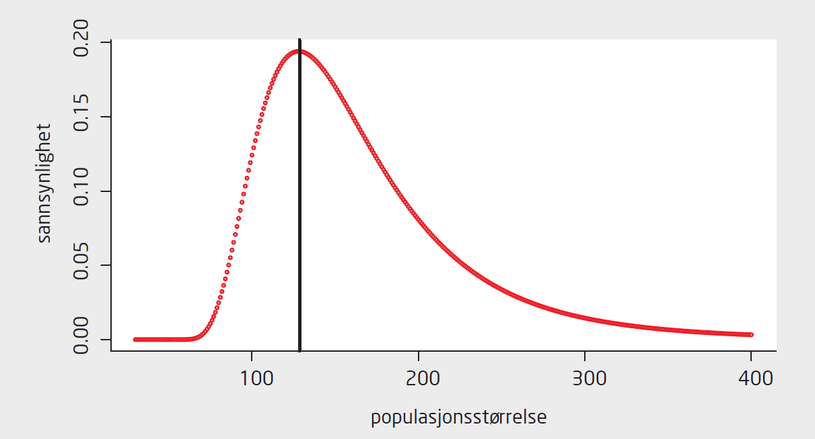
Figur 10.4 Sannsynlighet for å gjenfange 7 av 30 for ulike bestandsstørrelser N

Slide 45
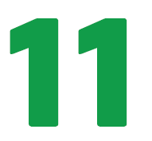


Slide 46
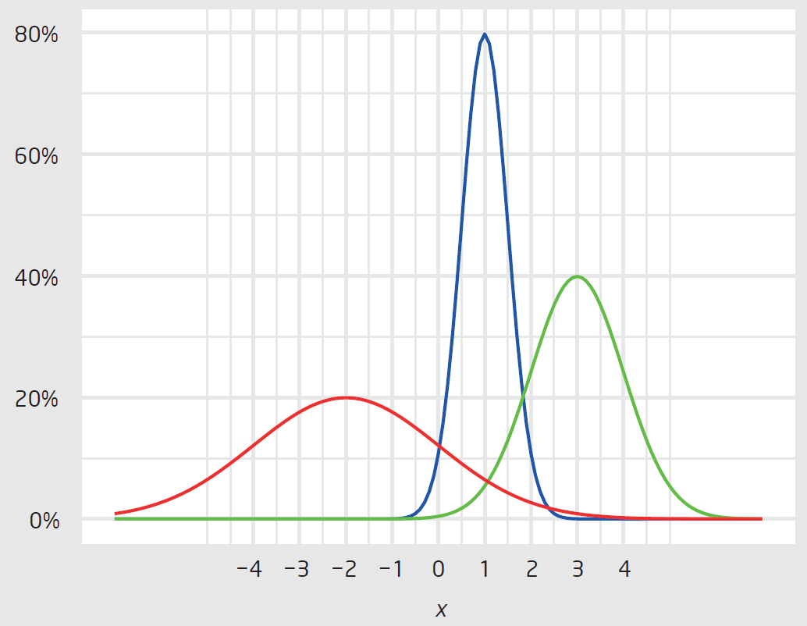
Figur 11.1 Tetthetskurven til tre normalfordelinger: N(–2, 2) i rødt, N(1, 1/2) i blått, N(3, 1) i grønt

Slide 47
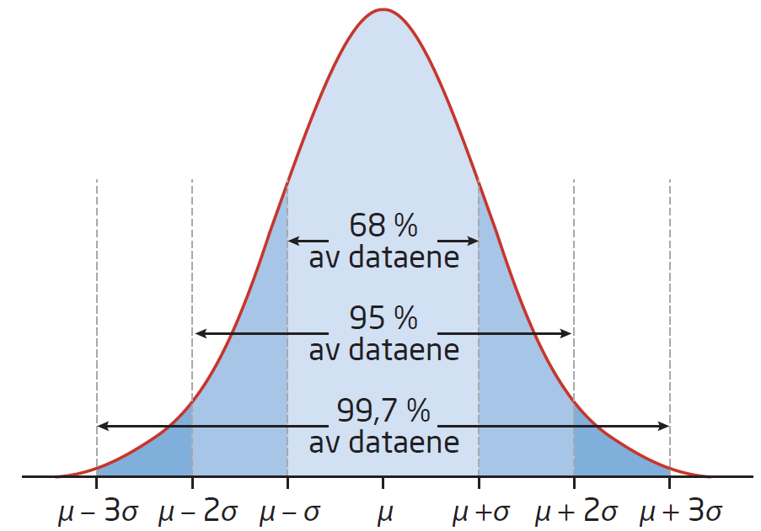
Figur 11.2 68–95–99.7-regelen

Slide 48
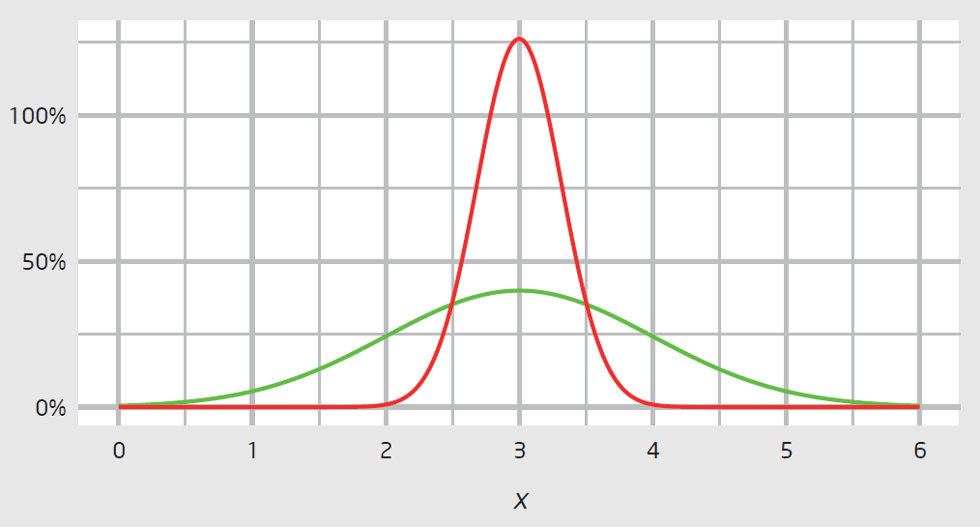
Figur 11.3 Tetthetskurven til N(3, 1) i grønt, og tetthetskurven til gjennomsnittet av ti observasjoner fra N(3, 1) i rødt

Slide 49
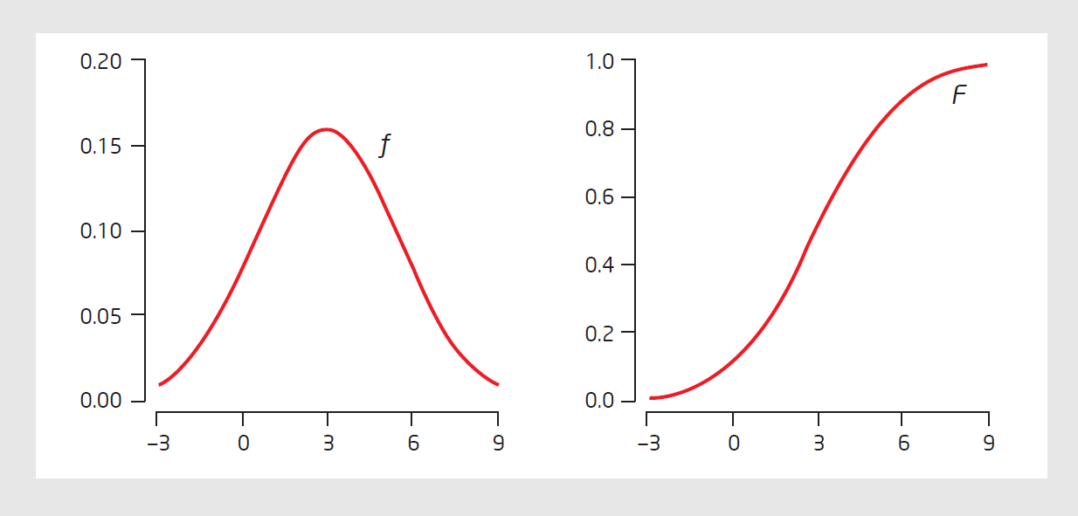
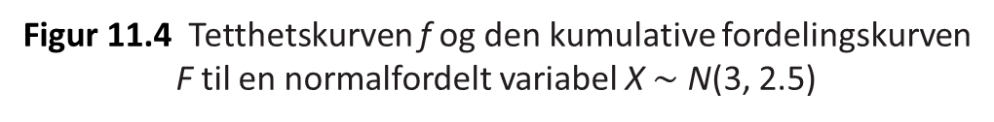
Figur 11.4 Tetthetskurven f og den kumulative fordelingskurven F til en normalfordelt variabel X $\sim$ N(3, 2.5)

Slide 50
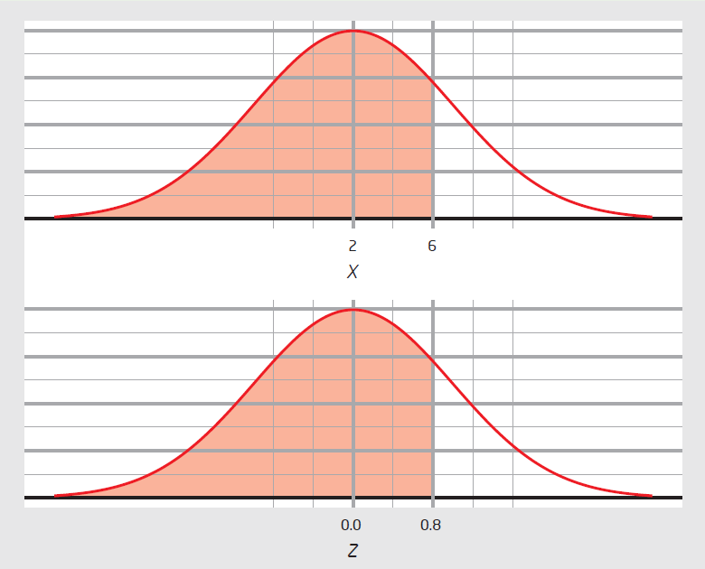
Figur side 229 (Eksempel 11.6)

Slide 51
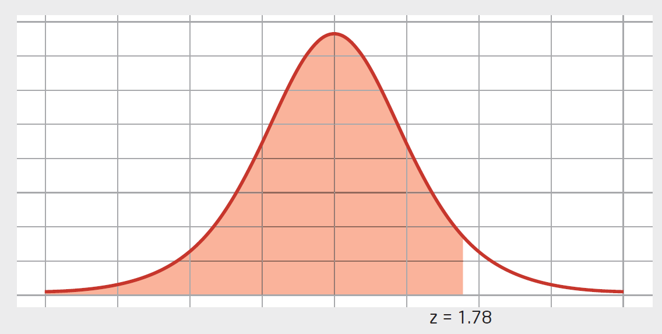
Figur side 230 (Eksempel 11.8)

Slide 52
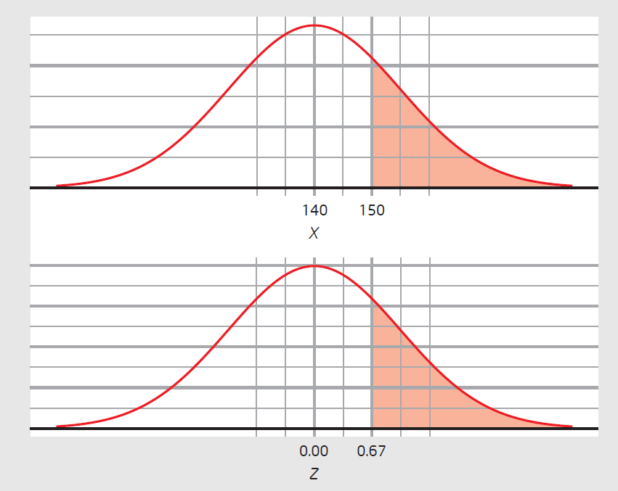
Figur side 231 (Eksempel 11.10)

Slide 53
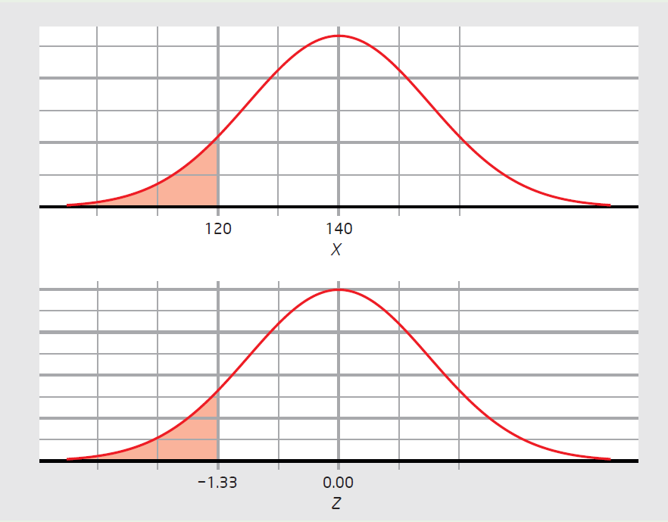
Figur side 232 (Eksempel 11.12)

Slide 54
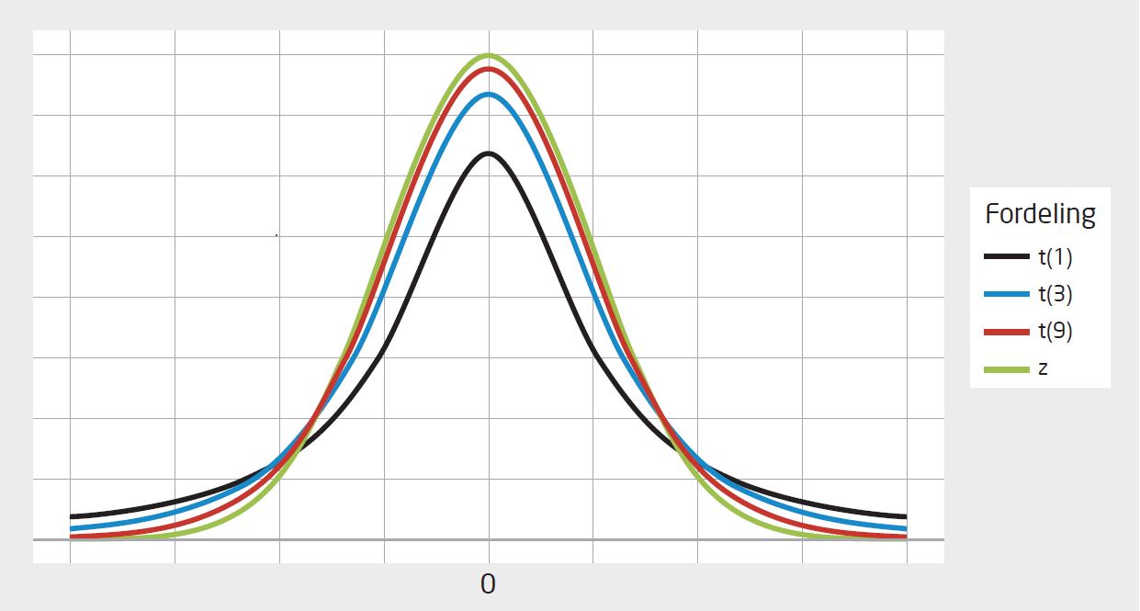
Figur 11.5 Tetthetskurve til standard normal og t-fordeling
med 1, 3 og 9 frihetsgrader

Slide 55

Figur 11.6 Tetthetsfordelingen f (x) og den kumulative fordelingskurven F(x) til en variabel med uniform sannsynlighetsfordeling definert av a = 0 og b = 1/3

Slide 56

Figur side 241 (Eksempel 11.18)

Slide 57


Figur 11.7 Tetthetsfordelingen f(x) og den kumulative fordelingskurven
F(x) til en eksponentialfordelt variabel med $λ$ = 1

Slide 58

Figur 11.8 Hvordan finne kvantiler i en standard normalfordeling (se eksempel 11.22)

Slide 59

Figur side 245 (Eksempel 11.23 I.)

Slide 60

Figur side 245 (Eksempel 11.23 II.)

Slide 61

Figur side 246 (Eksempel 11.25)

Slide 62

Figur 11.9 Årsinntekt i 20 husholdninger. QQ-plottet viser ingen rett linje, så normalfordelingen er ikke en rimelig antagelse.

Slide 63

Figur 11.10 Høyde, 50 rekrutter. QQ-plottet viser omtrentlig en rett linje, så normalfordelingen er en rimelig antagelse.

Slide 64

Figur 11.11 QQ-plott for normalfordelte observasjoner. De fire diagrammene viser tilfeldige utvalg med størrelsene n = 10, 20, 30 og 500.

Slide 65

Figur 11.12 QQ-plott for observasjoner som ikke er normalfordelte. De fire panelene viser tilfeldige utvalg med størrelsene n = 10, 20, 30 og 500.

Slide 66

Figur side 253 (Oppgave 11.3)

Slide 67

Figur side 255 (Oppgave 11.7 d.)

Slide 68

Figur side 256 (Løsning på oppgave 11.4 a.)

Slide 69

Figur side 258 (Løsning på oppgave 11.7 a.)

Slide 70

Figur side 258 (Løsning på oppgave 11.7 b.)

Slide 71

Figur side 258 (Løsning på oppgave 11.7 c.)

Slide 72



Slide 73

Figur 12.1 Stolpediagram over utdanningen i hele populasjonen, med antall personer langs y-aksen

Slide 74

Figur 12.2 Stolpediagram over utdanningen i hele populasjonen, med andeler langs y-aksen

Slide 75

Figur 12.3 Stolpediagram over utdanning for et tilfeldig utvalg på n = 10

Slide 76

Figur 12.4 Stolpediagram over utdanning for et tilfeldig utvalg på n = 200

Slide 77

Figur 12.5 Stolpediagram for simulerte myntkast

Slide 78

Figur 12.6 Sannsynlighetsfordelingen til myntkast

Slide 79

Figur side 265

Slide 80

Figur side 266

Slide 81

Figur side 267

Slide 82

Figur 12.7 Fem trekninger fra en standard normalfordelt variabel, med tetthetskurve i rødt

Slide 83

Figur 12.8 20 trekninger fra en standard normalfordelt variabel, med tetthetskurve i rødt

Slide 84

Figur 12.9 50 trekninger fra en standard normalfordelt variabel, med tetthetskurve i rødt

Slide 85

Figur 12.10 200 trekninger fra en standard normalfordelt variabel, med tetthetskurve i rødt

Slide 86

Figur 12.11 5000 trekninger fra en standard normalfordelt variabel, med tetthetskurve i rødt

Slide 87

Figur 12.12 200 000 trekninger fra en standard normalfordelt variabel, med tetthetskurve i rødt

Slide 88

Figur 12.13 Fordelingen til utvalgsgjennomsnittet X for n = 10

Slide 89

Figur 12.14 Fordelingen til utvalgsgjennomsnittet X for n = 100

Slide 90

Figur 12.15 Fordelingen til utvalgsgjennomsnittet X for n = 1000

Slide 91

Figur 12.16 Fordelingen til $Z_{n}$ for n = 10

Slide 92

Figur 12.17 Fordelingen til $Z_{n}$ for n = 100

Slide 93

Figur 12.18 Fordelingen til $Z_{n}$ for n = 1000

Slide 94

Figur 12.19 Stolpediagram over utdanningsnivået i hele populasjonen, med antall personer langs y-aksen

Slide 95

Figur 12.20 Sentralgrensetilnærmingen til fordelingen for p i hundre myntkast
^

